Slide 1


Campanha salarial 2025
Rodolfo Viana
Economista
Agosto/2025

Slide 2
PANORAMA
SOBRE O
TARIFAÇO DOS EUA

Slide 3
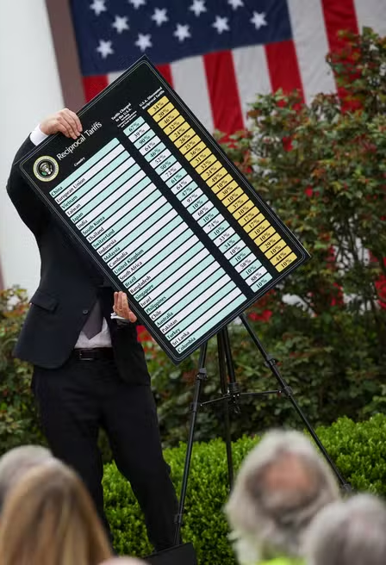

O Tarifaço dos EUA
• Razões apresentadas pelo governo Trump:
  Ações do governo brasileiro — Medidas e exigências que afetam empresas e cidadãos dos EUA, incluindo censura online, coleta de dados, perseguição política e penalidades contra quem resiste.
  Impactos sobre liberdades — Restrições à liberdade de expressão, investigações e prisões arbitrárias.
  Sanções comerciais — Aumento da tarifa de importação de produtos brasileiros para os EUA de 10% para 50%, com exceção de 694 itens; em vigor desde 6 de agosto de 2025.
  Riscos políticos — Potencial de influenciar as eleições brasileiras de 2026 e desestabilizar instituições no Brasil.
Não existem motivos econômicos para o tarifaço, mas teremos consequências econômicas.

Slide 4
Balança Comercial
Brasil x E.U.A (US$ bi)
Brasil tem déficit comercial com os EUA desde 2009, o menor foi em 2024 (US$ 283,8 mi).
Em 2024, o fluxo comercial foi de US$ 81 bi;
EUA são o 2º destino das exportações brasileiras (12%), atrás da China (28%).
Brasil é o 18º fornecedor de importações dos EUA (1,3%).
O PIB dos EUA é 12 vezes maior que o do Brasil.
Fonte: Comexstat (MDIC). Elaboração: DIEESE

Slide 5
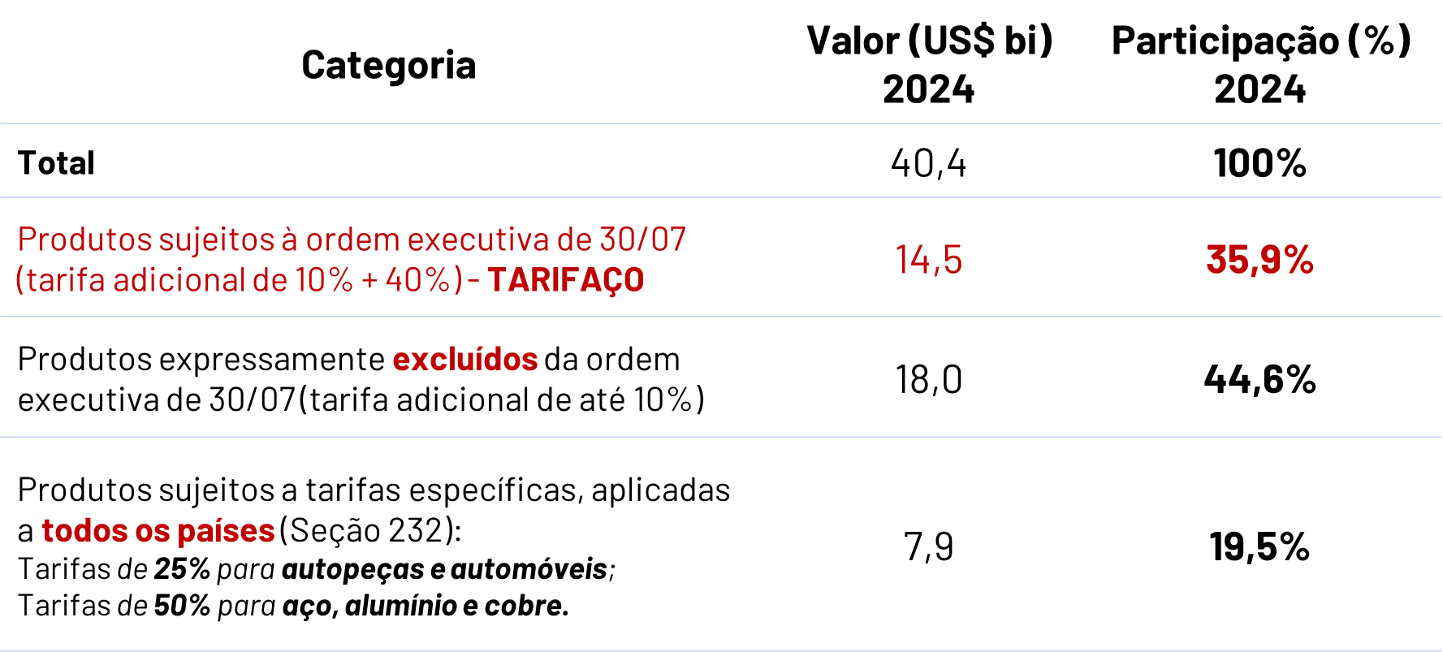
Impacto projetado pelo Governo Federal nas exportações
Fonte: Ministério do Desenvolvimento, Industria, Comércio e Serviços (MDIC). Elaboração: DIEESE

Slide 6
Impacto do tarifaço nos itens metalúrgicos produzidos no estado de São Paulo exportados para os E.U.A – 2024 – Total em US$

Slide 7
Impacto do tarifaço nos itens metalúrgicos produzidos no estado de São Paulo exportados para os E.U.A – 2024 – Total em US$ - Sem aviões
Como aviões corresponderam a 31,9% do total exportado pelo setor metalúrgico no estado de São Paulo, o gráfico acima retira o efeito desse montante para evidenciar o impacto nos demais itens metalúrgicos

Slide 8
Alguns números patronais sobre a balança comercial brasileira
Energia e minerais | Petróleo, gás, carvão, minérios, alumina, pedra, mica
Aeronaves e componentes | Aviões civis, motores, peças, pneus, instrumentos aeronáuticos
Categoria | Produtos principais excluídos
Metais e ligas | Ferro gusa, ferro-ligas, estanho
Agricultura | Castanhas-do-Brasil, suco e polpa de laranja
Papel e madeira | Celulose, madeira serrada, papel

Slide 9
ABINEE – Associação Brasileira da Indústria Elétrica e Eletrônica
Pelos dados do 1° semestre, a balança comercial do setor é fortemente deficitária → US$ 20,3 bilhões
  US$ 24,1 bilhões importados
  US$ 3,8 bilhões exportados
Com os EUA o déficit é de US$ 1,3 bilhão, uma vez que importamos US$ 2,4 bilhões e exportamos apenas US$ 1,1 bilhão;
As exportações representam 17% do faturamento do setor;
Nos produtos abaixo essa participação é ainda maior, sendo:
  Geração, Transmissão e Distribuição de Energia Elétrica (GTD) → 24% do faturamento
  Equipamentos Industriais → 21% do faturamento
29% do total exportado pelo setor foi para os EUA, principal destino das exportações;
Principais itens exportados aos EUA foram:
  transformadores (82% exportados aos EUA, totalizando US$ 346 milhões)
  motores e geradores (33% exportados aos EUA, US$ 108 milhões)
  componentes para equipamentos industriais (US$ 58 milhões aos EUA)
  grupos eletrogêneos ( US$ 47 milhões aos EUA)
  Fonte: https://www.abinee.org.br/tarifas-impostas-pelos-eua/

Slide 10
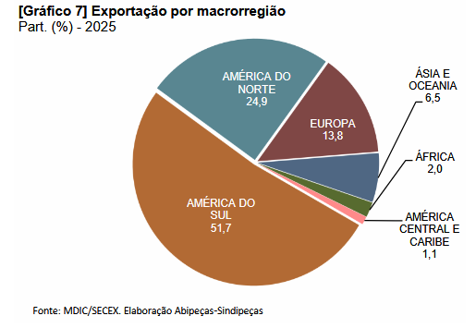
SINDIPEÇAS - Sindicato Nacional da Indústria de Componentes para Veículos Automotores
Setor já opera com taxas de 25% desde 3 de Maio;
As exportações gerais representam 11,1% do faturamento total do setor;
US$ 1,4 bilhão de exportações para os EUA em 2024 → 17,5% do total exportado
US$ 2,3 bilhões de importações dos EUA em 2024
Déficit comercial de US$ 900 milhões
Neste ano, no acumulado do 1° semestre e com relação aos EUA temos a seguinte situação:
US$ 632 milhões exportação para os EUA
Representaram 15,7% do total exportado no semestre (2° maior destino, atrás da Argentina que representa 38,9%, em 3° temos o México com 8,7%, seguido pela Alemanha com 5,3% e Chile com 2,8% na 5° posição)
Fonte: https://sindipecas.org.br/uploads/documentos/1753096565_BCA_JUL25.pdf

Slide 11
ABIMAQ - Associação Brasileira de Máquinas e Equipamentos
Brasil teve déficit de US$ 1,1 bilhão em 2024 com os EUA
US$ 4,7 bilhões de importações
US$ 3,6 bilhões de exportações
As exportações para os EUA representavam aproximadamente 25% do total
Esses valores exportados representaram algo em torno de 7% do faturamento do setor em 2024.
Fonte: https://www.brasilmineral.com.br/noticias/abimaq-e-abal-preocupadas-com-tarifas-impostas-pelos-eua

Slide 12
Aço Brasil - Siderúrgico
16,4 milhões de toneladas de produção de janeiro a junho de aço bruto
5,1 milhões de toneladas exportadas entre laminados e semiacabados
31,3% da produção exportado entre laminados e semiacabados
60,6% das exportações do setor siderúrgico vão para os EUA;
50,08% da produção nacional de semiacabados vão para os EUA;
1,89% da produção nacional de laminados vão para os EUA.

Slide 13
DADOS
SETORIAIS

Slide 14
Variação da produção acumulada em 12 meses até junho de 2025
indústria e segmentos metalúrgicos (%) - Brasil
Fonte: IBGE-PIM/PF-Brasil. Junho de 2025. Elaboração: DIEESE
A variação média acumulada do ramo metalúrgico é de 7,14% nos últimos 12 meses.

Slide 15
Sindipeças
15,9% de crescimento no faturamento em 12 meses sendo:
17,0% de crescimento na venda para montadoras;
12,5% de crescimento para reposição e;
16,0% de crescimento para exportação (em reais)
Emprego com expansão de 5,1% também na comparação de 12 meses
UCI em 74,7% em junho, valor 0,9p.p acima do verificado no mesmo mês de 2024
“Momentaneamente, os efeitos iniciais das tarifas americanas impactaram as vendas para o mercado americano (-4,9% até junho), sem força, porém, para afetar as exportações totais.”

Slide 16
Abimaq
Desempenho da indústria de Máquinas e Equipamentos – Junho 2025
14,8% de crescimento no ano para o Faturamento Real
18,4% de crescimento no ano para o faturamento Interno Real
19,8% de crescimento no ano par o Consumo Aparente
-4,3% para as Exportações no ano
10,8% para as Importações no ano
  importamos 3x mais que exportamos
  1° lugar China [32,1%] e EUA em 2° [16,0%] com Alemanha em 3° e 12,1% de participação)
2,7% de crescimento do emprego no ano
77,7% em junho, valor 2,1 p.p maior que no mesmo mês de 2024

Slide 17
Abinee
As estimativas do setor realizadas em junho para este ano:
14% de crescimento no faturamento para 2025;
  27% para telecomunicações;
  15% para Geração, transmissão e Distribuição de energia elétrica;
  12% em informática;
  11% utilidades domésticas;
  10% para componentes industriais e componentes elétricos e eletrônicos;
  9% material elétrico de instalação;
  7% para automação industrial
Em dólar esse crescimento estimado é de 6%;
4% é a estimativa para as exportações do setor;
Total de trabalhadores deve crescer 3%
Com isso o faturamento por trabalhador deve expandir 11%
A UCI deve ficar em 79% neste ano, seguindo trajetória de alta ( 73% e 78% em 2023 e 2024 respectivamente)

Slide 18
Instituto do Aço
Dados até julho desse ano indicam:
1,1% de queda na produção de aço bruto (19,3 milhões de toneladas);
0,8% expansão na produção de laminados (13,9 milhões de toneladas);
10,4% de queda em semiacabados para vendas (4,7 milhões de toneladas)
1,8% de expansão nas vendas internas (12,3 milhões de toneladas);
8,1% de crescimento no consumo aparente (16,0 milhões de toneladas);
Importações cresceram 24,4% (4,1 milhões de toneladas)
Já as exportações apenas 1,7% (6,2 milhões de toneladas)

Slide 19
ANFAVEA
Os dados de produção no acumulado de janeiro a julho indicam:
5,3% automóveis
10,2% comerciais leves
2,8% caminhões
10,5% ônibus
ANFAVEA está com estimativa de crescimento de 7,8% no volume produzido sobre 2024, com destaque para as exportações que antes tinham previsão de alta de 7,5% e agora a entidade espera que acabe o ano com crescimento de 38,4%!

Slide 20
EMPREGO
METALÚRGICO

Slide 21
Emprego Metalúrgico – Brasil – 2006 a 2025*
Crescimento constante desde 2017;
+56.634 no 1° semestre;
Passamos 2013, que havia sido melhor ano.
Fonte: RAIS e Novo Caged, MTE. Elaboração: Subseção DIEESE STIMMMEG. 2025* diz respeito ao Novo Caged

Slide 22
Emprego Metalúrgico – São Paulo – 2006 a 2025*
+16,7 mil empregos no 1° semestre;
Ainda faltam 119,3 mil empregos metalúrgicos para retomar o verificado em 2011.
Fonte: RAIS e Novo Caged, MTE. Elaboração: Subseção DIEESE STIMMMEG. 2025* diz respeito ao Novo Caged

Slide 23
BALANÇO
DAS
NEGOCIAÇÕES

Slide 27
ESTIMATIVA
DE
INFLAÇAO

Slide 28
Estimativa de inflação para data-base

Slide 29


Obrigado pela atenção
Rodolfo Viana
Economista – Subseção Metalúrgicos de Guarulhos e Região
www.dieese.org.br

